Slide 1
カロミル×Pan&

Slide 2

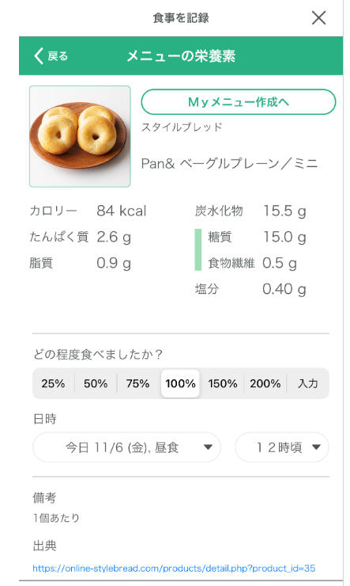
●企画 SNSキャンペーン(Twitter)
＼Pan&×カロミル 食生活応援プレゼントキャンペーン／
＜目的＞
●カロミル様側・・・アプリユーザーおよびフォロワー獲得
●スタイルブレッド・・・フォロワー獲得、およびPan＆のパンの栄養成分表から、
食事制限中でも食べやすいことを知ってもらう。
＜参加条件＞
①Pan＆・カロミルの両Twitterアカウントをフォロー。
カロミルアプリをインストール
②アプリでPan＆検索し、検索画面のスクショを
♯カロミル♯パンドのある生活 をつけて投稿。
③抽選で3名、Pan＆「冬のおこもりグルメセット」をプレゼント
＜期間＞12月2日（水）～ 15日（火）
・カロミル様側：抽選し、3名選出・当選者への当選連絡
・スタイルブレッド：当選者の連絡先を聞き、発送

Slide 3

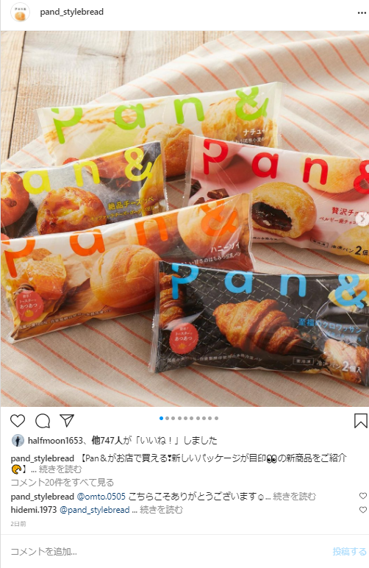
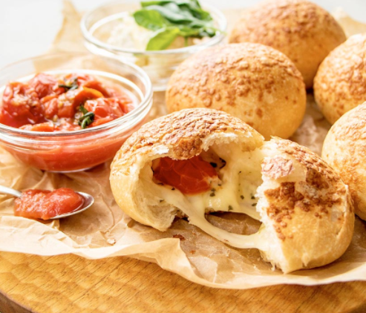
●企画 SNSキャンペーン(Instagram)
＼Pan&×カロミル 食生活応援キャンペーン／
＜目的＞
●カロミル様側・・・フォロワー獲得
●スタイルブレッド・・・フォロワー獲得、Pan＆が食事管理に最適パンであることの発信
＜参加条件＞
①Pan＆・カロミルの両instagramアカウントをフォロー。
②12月2日、Pan＆アカウントで「意外と低い！？150kcal以下のパン」を6つ紹介。
その中でも一番食べたいものはどれか、コメント。
③コメントいただいた方の中から抽選で1名様に、
「冬のおこもりグルメセット」をプレゼント
＜期間＞12月2日（水）～ 15日（火）
スタイルブレッドで1名決定。DMで住所を聞く

Slide 4
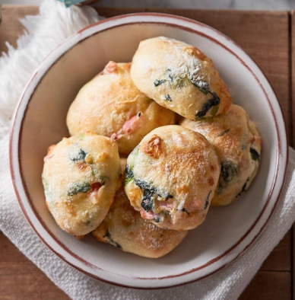
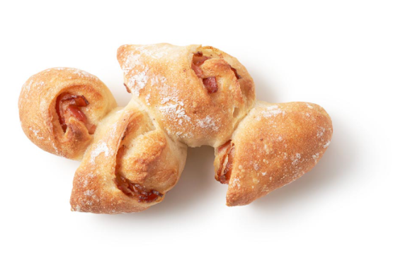
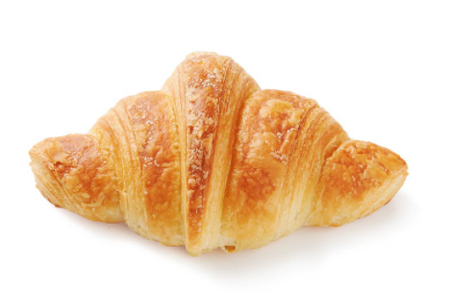
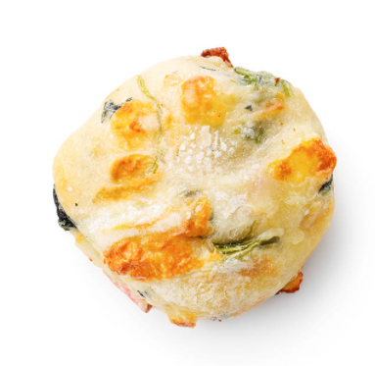
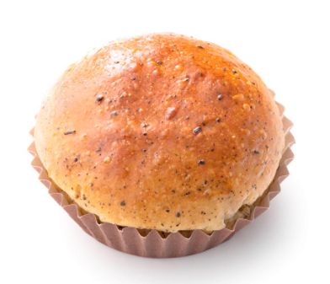
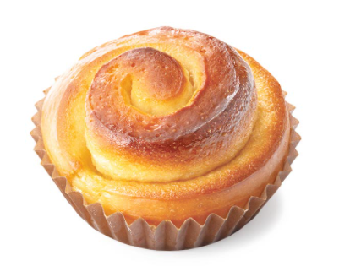
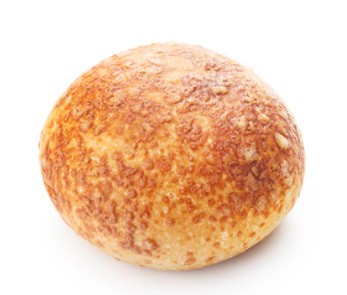
●補足―Instagram 150kcal以下のパン
①モッツァレラとトマトの
包み焼きカルツォーネ(110kcal)
②発酵バタークロワッサンprime(148kcal)
③じゅわっとベーコンエピ(121kcal)
④ほうれん草とコク旨チーズのパン(111kcal)
⑤茶葉薫るミルクティブリオッシュ(136kcal)
⑥芳醇はちみつバターパン(146kcal)

Slide 5
●投稿文 Instagram
＼フォロー&コメントで簡単応募！ダイエットアプリ「カロミル」×Pan＆／
Pan&150kcal以下のパンが大集結。Pan&パンセットが当たる！
フォロー＆コメントキャンペーンを開催いたします。
■開催期間
2020年12月2日（水）～12月15日（火）23：59まで﻿
※上記期間内にコメントした方が対象となります。﻿
※ご応募はお一人様1コメントとさせていただきます。
﻿
■応募方法
①カロミル公式アカウント(calomeal)Pan&のInstagram公式アカウント（@pand_stylebread）をフォロー﻿する。
﻿② 150kcal以下のパン（①モッツァレラとトマトの包み焼きカルツォーネ(110kcal)・②発酵バタークロワッサンprime(148kcal)
③じゅわっとベーコンエピ(121kcal)・④ほうれん草とコク旨チーズのパン(111kcal)・⑤茶葉薫るミルクティブリオッシュ(136kcal)⑥芳醇はちみつバターパン(146kcal)）の中から「食べたい、気になる、買いたい！」パンを一つ選んで、
この投稿にパンの名前 or 番号をコメントしてください。これで応募完了です！
﻿
■当選賞品
一番コメントが多かったパンを選んだ方の中から抽選で「冬のおこもりセット」を1名の方にプレゼントいたします。
皆様のフォロー＆コメントお待ちしております！
﻿
【注意事項】
・アカウントが非公開の方は抽選の対象外となります。
・公式アカウントのフォローを外したり、コメントの削除などにより、応募されたコメントが確認できない場合は応募対象外となります。
・当選された方にはダイレクトメッセージでご連絡させていただきます。ご連絡後、指定した期日までにご返信いただけない場合、当選は無効となります。
・商品のお届け先が日本国内の方に限らせていただきます。
・ご当選者の個人情報は、本キャンペーンの目的以外に使用することはありません。
・本キャンペーンは、Instagram社と一切関係ありません。

Slide 6
●投稿文 Twitter
／
Pan＆×ヘルスケアアプリ・カロミル掲載記念キャンペーン開催😊🎉
3名様にパンセットが当たる！
＼
①当アカウント＆カロミルアカウント(@calomeal)をフォロー
②カロミルアプリをインストール・「パンド」で商品検索＆画面をスクショ
③#カロミル #パンドのある生活 をつけて投稿
12/15(火)まで🏃‍
【注意事項】
・アカウントが非公開の方は抽選の対象外となります。
・公式アカウントのフォローを外したり、コメントの削除などにより、応募されたコメントが確認できない場合は応募対象外となります。
・当選された方にはダイレクトメッセージでご連絡させていただきます。ご連絡後、指定した期日までにご返信いただけない場合、当選は無効となります。
・商品のお届け先が日本国内の方に限らせていただきます。
・ご当選者の個人情報は、本キャンペーンの目的以外に使用することはありません。

